Slide 1
6.6 I/O与操作系统
设计I/O系统需要注意操作系统的因素。
  在用硬件实现的I/O技术中，哪些会实际被采用，是由操作系统来决定的。
  I/O操作主要是在外设和存储器之间进行，所以操作系统必须保证这些I/O操作的安全性。

Slide 2
6.6 I/O与操作系统
6.6.1 DMA和虚拟存储器
  DMA是使用虚拟地址还是物理地址？
使用物理地址进行DMA传输，存在以下两个问题：
  对于超过一页的数据缓冲区，由于缓冲区使用的页面在物理存储器中不一定是连续的，所以传输可能会发生问题。
  如果DMA正在存储器和缓冲区之间传输数据时，操作系统从存储器中移出（或重定位）一些页面，那么，DMA将会在存储器中错误的物理页面上进行数据传输。

Slide 3
6.6 I/O与操作系统
解决这些问题的方法
  使操作系统在I/O的传输过程中确保DMA设备所访问的页面都位于物理存储器中，这些页面被称为是钉在了主存中。
  “虚拟DMA”技术
    允许DMA设备直接使用虚拟地址，并在DMA期间由硬件将虚拟地址转换为物理地址。
    在采用虚拟DMA的情况下，如果进程在内存中被移动，操作系统应该能够及时地修改相应的DMA地址表。

Slide 4
虚拟DMA的I/O连接
CPU
－主存总线
Cache
地址转换寄存器
主存
TLB
DMA
控制器
CPU
I/O
总线
I/O
控制器
I/O
控制器
I/O
控制器
磁盘
磁盘
图形输出
网络

Slide 5
6.6 I/O与操作系统
6.6.2 I/O和Cache数据一致性
Cache会使一个数据出现两个副本：
  一个在Cache中，另一个在主存中。
I/O设备可以修改存储器中的内容
  把I/O连接到存储器上
    会出现以下情况：
    CPU修改了Cache的内容后，由于存储器的内容跟不上Cache内容的变化，I/O系统进行输出操作时所看到的数据是旧值。（写直达Cache没有这样的问题）
    I/O系统进行输入操作后，存储器的内容发生了变化，但CPU在Cache中所看到的内容依然是旧值。

Slide 6
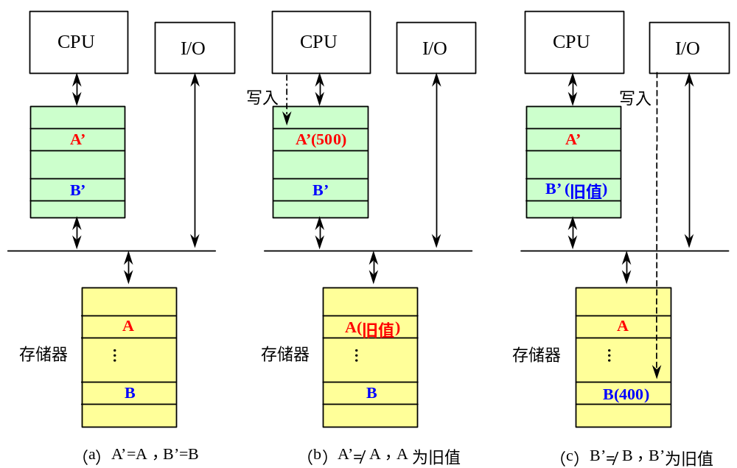
6.6 I/O与操作系统
举例：假设Cache采用写回法，并且A’是A的副本，B’是B的副本。

Slide 7
6.6 I/O与操作系统
  把I/O直接连接到Cache上
    不会产生由I/O导致的数据不一致的问题。
      所有I/O设备和CPU都能在Cache中看到最新的数据。
    I/O会跟CPU竞争访问Cache，在进行I/O时，会造成CPU的停顿。
    I/O还可能会破坏Cache中CPU访问的内容，因为I/O操作可能导致一些新数据被加入Cache，而这些新数据可能在近期内并不会被CPU访问。

Slide 8
6.6 I/O与操作系统
解决内容一致性问题的方法
    （不管Cache是采用写直达法还是写回法）
  软件的方法
    设法保证I/O缓冲器中的所有各块都不在Cache中。
    具体做法有两种
      把I/O缓冲器的页面设置为不可进入Cache的，在进行输入操作时，操作系统总是把输入的数据放到该页面上。
      在进行输入操作之前，操作系统先把Cache中与I/O缓冲器相关的数据“赶出”Cache，即把相应的数据块设置为“无效”状态。

Slide 9
6.6 I/O与操作系统
  硬件的方法
    在进行输入操作时，检查相应的I/O地址（I/O缓冲器中的单元）是否在Cache中（即是否有数据副本）。
    如果发现I/O地址在Cache中有匹配的项，就把相应的Cache块设置为“无效”。

Slide 10
6.6 I/O与操作系统
6.6.3 异步I/O
提高I/O性能的一种方法：并行
  在程序中使多个磁盘同时工作，并行地访问数据。
同步I/O
  进程处于等待状态直到所需的数据从磁盘读出。
异步I/O
  允许进程在发出I/O请求后继续执行，直到该进程真正访问这些数据而它们又尚未就绪时，才被挂起。

